Slide 1
社群媒體分析期末報告
四資工四乙
B10215028
詹家棋

Slide 2
選擇三個粉絲頁
我選擇了台灣三大高手
["HTC", "ASUS Taiwan", "Acer Taiwan"]

Slide 3

HTC
七十七萬讃

Slide 4

ASUS Taiwan
兩千萬讃（勝）

Slide 5

Acer Taiwan
九百萬讃

Slide 6
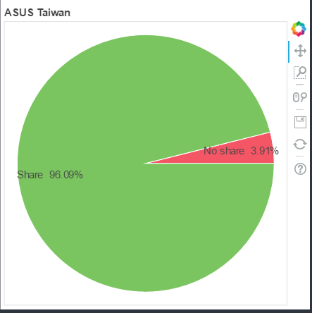
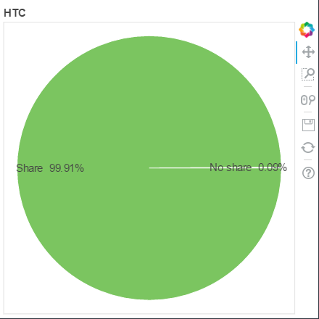
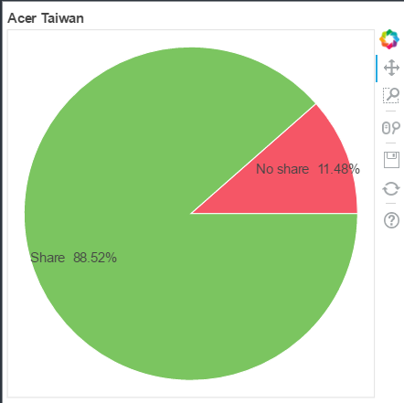
分析發文分享機率
HTC 的文章最容易被分享（勝）

Slide 7
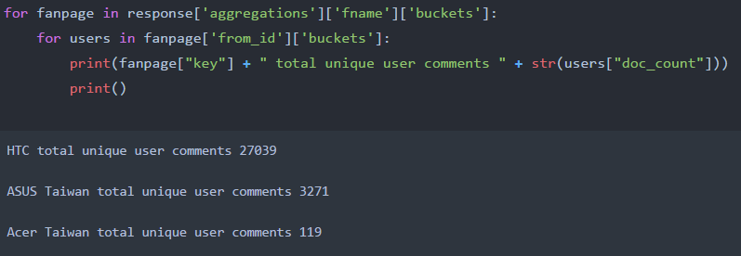
分析獨立的使用者留言
HTC 一共有 27039 個不同的使用者留言（勝）
ASUS Taiwan一共有 3271 個不同的使用者留言
Acer Taiwan 一共有 119 個不同的使用者留言

Slide 8
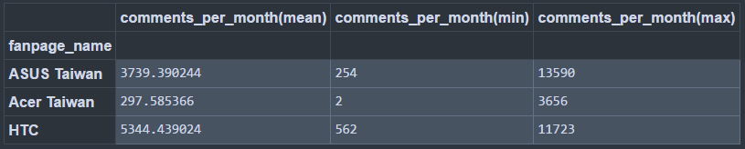
分析每個月的留言次數
HTC 平均每個月有 5000 多筆（勝）

Slide 9
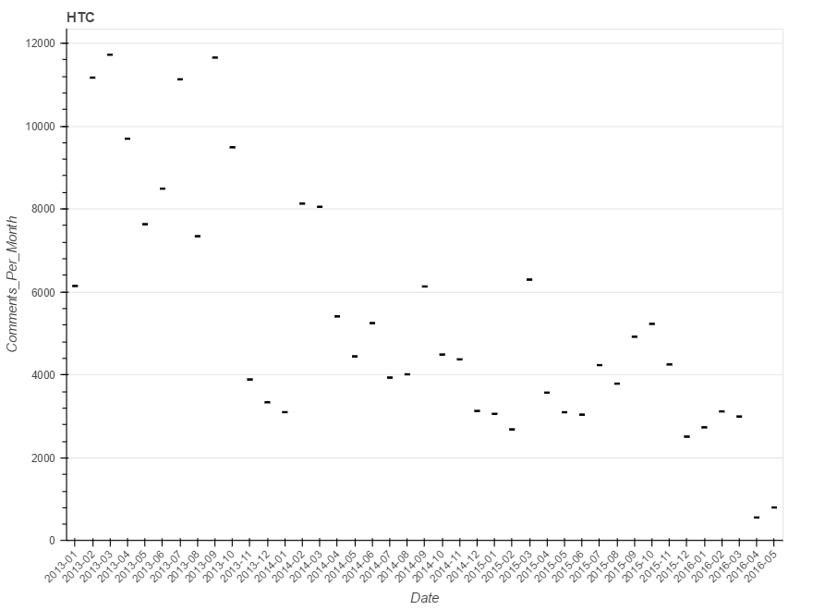
HTC 每個月活躍用戶數

Slide 10
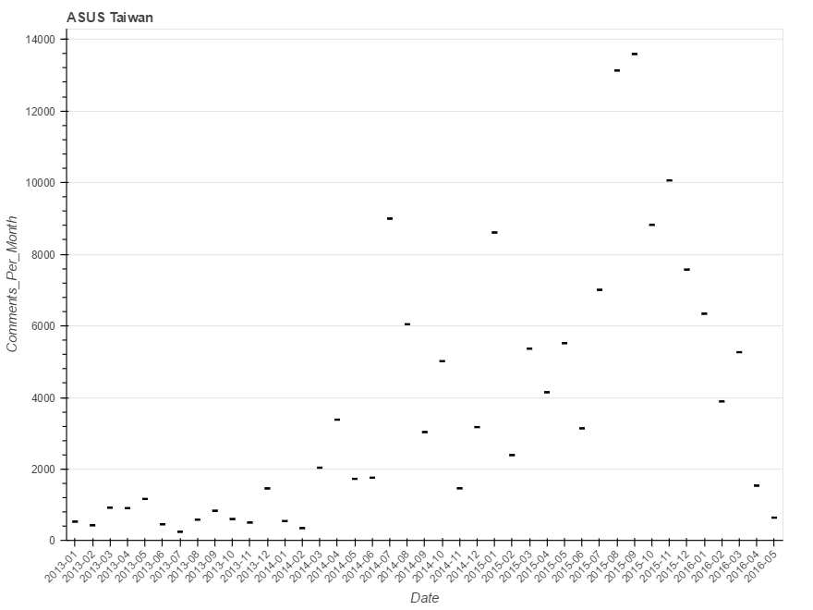
ASUS 每個月活躍用戶數

Slide 11
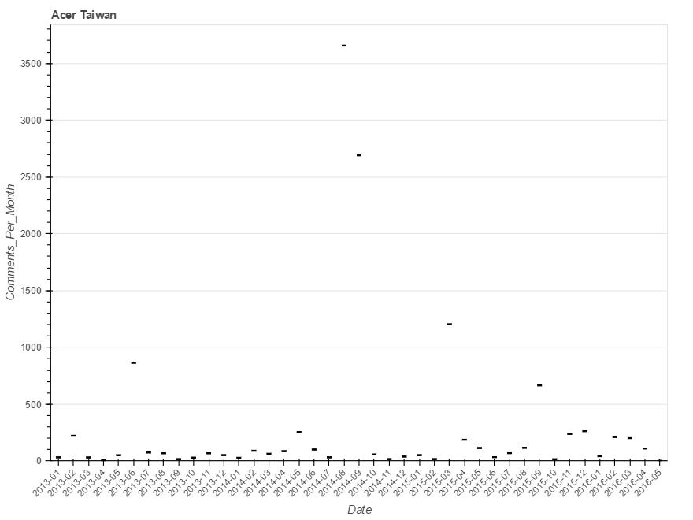
Acer 每個月活躍用戶數

Slide 12
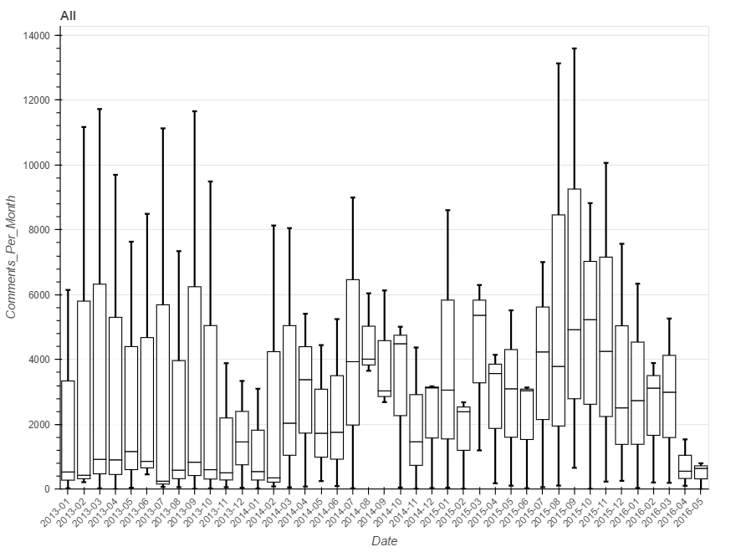
三個合計每個月活躍用戶數

Slide 13
結語
HTC 的按讃人數不是最多的
但 HTC 的文章最容易被分享
且 HTC 的獨立使用者留言人數異常的高
不過，HTC 這幾個月的留言次數持續下降

